Slide 1
ПРЕЗЕНТАЦИЯ
Полонез

Slide 2
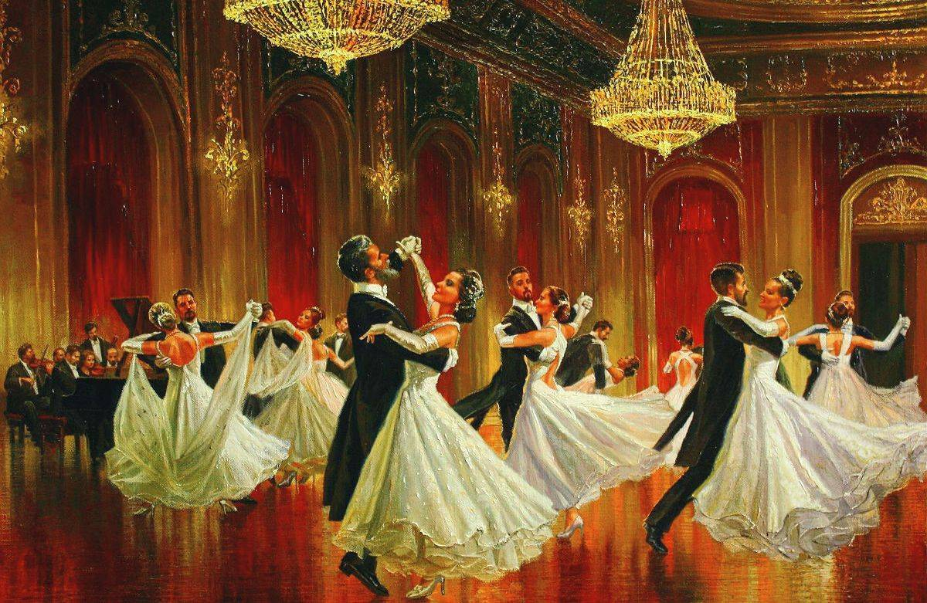
Полонез — торжественный танец-шествие в умеренном темпе, имеющий польское происхождение. Исполнялся, как правило, в начале балов, подчёркивая возвышенный характер праздника.

Slide 3
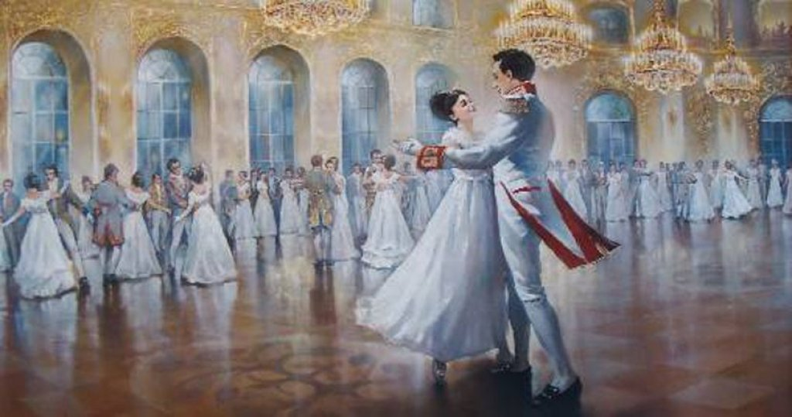
Полонез — некогда любимый танец польского дворянства — имеет долгую и увлекательную историю. В наши дни этот танец является неизменным элементом польского выпускного бала.
Во время исполнения полонеза используется шаг, напоминающий ходьбу, поэтому он и называется «танец-шествие».

Slide 4
Что делает полонез таким особенным:
торжественность и степенность в каждом движении;
это танец-импровизация, где ведущую роль играет первая пара;
приверженность ритуалам и правилам. Так, полонез начинается с ритурнели или музыкального вступления. Только после этого первый кавалер приглашает всех к танцу;
простая хореография. Хотя простой она кажется лишь на первый взгляд. Не все способны держать осанку на протяжении длительного времени и наполнять каждое па грациозностью и изяществом.
Что делает полонез таким особенным:
торжественность и степенность в каждом движении;
это танец-импровизация, где ведущую роль играет первая пара;
приверженность ритуалам и правилам. Так, полонез начинается с ритурнели или музыкального вступления. Только после этого первый кавалер приглашает всех к танцу;
простая хореография. Хотя простой она кажется лишь на первый взгляд. Не все способны держать осанку на протяжении длительного времени и наполнять каждое па грациозностью и изяществом.

Slide 5
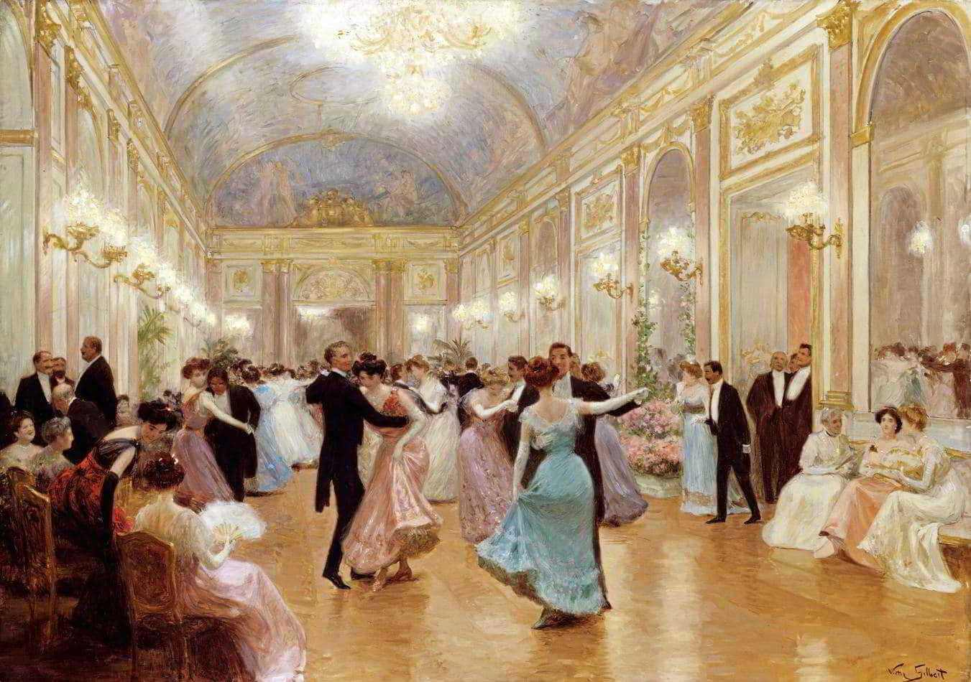
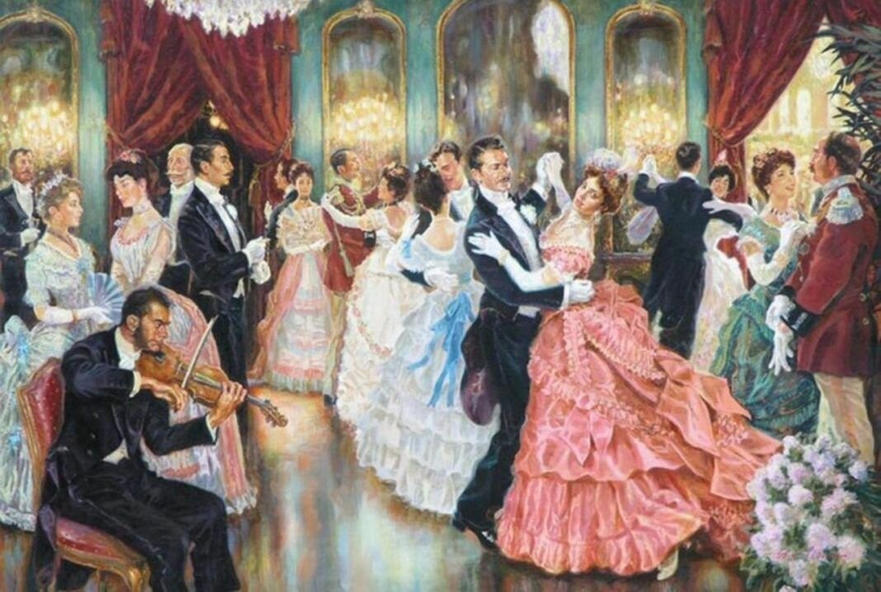
В конце XV — начале XVI веков ходзоный начал распространяться и в среде мелкой шляхты. Однако в замки магнатов полонез проник только к концу в XVI века, где превратился в пышный дворцовый танец. В XVII веке полонез стал популярным во всей Европе и получил своё нынешнее название. Незамысловатый народный танец «ходзоный» приобрёл звучное имя «полонез», сделался более сложным и замысловатым, стал танцем привилегированных классов.

Slide 6
Музыкальная форма полонеза получила широкое распространение. Образцы полонеза встречаются в сюитах и партитах И. С. Баха, Г. Ф. Генделя, в произведениях В. А. Моцарта, Л. Бетховена, К. М. Вебера, Ф. Шуберта и Леопольда Моцарта; широкое развитие этот музыкальный жанр получил в творчестве Ф. Шопена. Полонезы писали М. К. Огинский (им, в частности, создан один из самых известных полонезов — «Прощание с Родиной»), О. А. Козловский, К. Курпинский, Г. Венявский, З. Носковский, Л. Ружицкий и др. В опере полонез использован М. И. Глинкой («Жизнь за царя»), Н. А. Римским-Корсаковым, П. И. Чайковским («Евгений Онегин»), М. П. Мусоргским («Борис Годунов») и др.

Slide 7
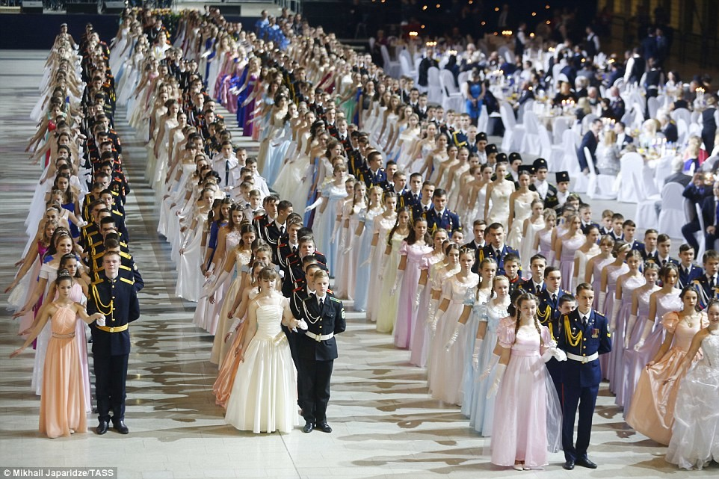
Полонез

